Slide 1

Brukerutvalgsmøte
Juni 2022

Slide 2
Arbeids- og velferdsdirektoratet
Hans Christian Holte
Arbeids- og velferdsdirektør
Arbeids- og tjenestelinjen
Ytelseslinjen
Økonomilinjen
Partnerskapet/
sosiale tjenester
NAV-Kontor, NAV Arbeidsrådgivning, NAV Arbeidslivsenter, NAV Hjelpemidler
NAV Klageinstans, NAV Arbeid og ytelser, NAV Familie og pensjon, NAV Kontroll
Økonomienheter
NAV Kontaktsenter
Brukere
Arbeidsgivere
Samhandlere

Slide 3




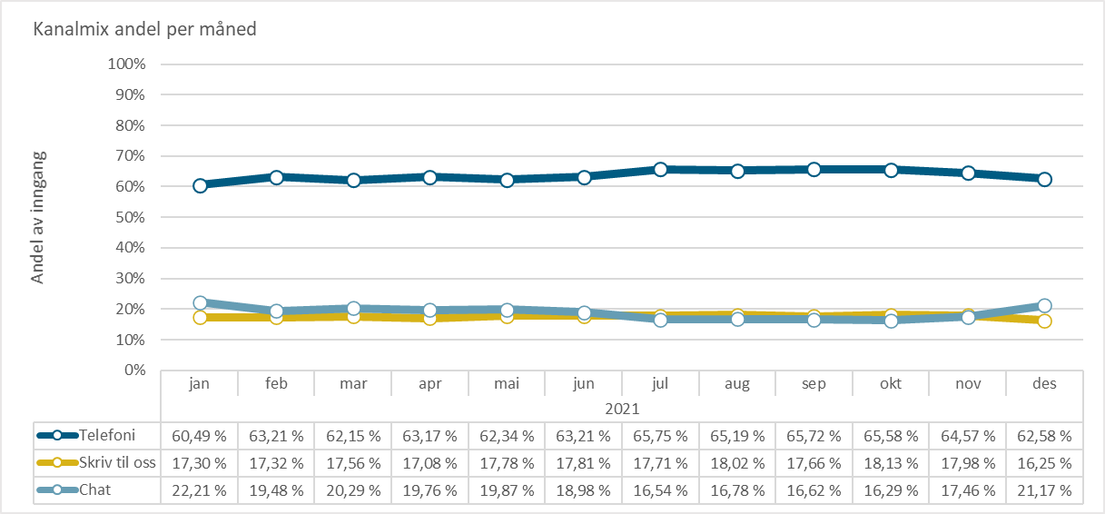
Brukerhenvendelser 2021
Telefon
3 433 461
Skriv til oss
952 119
Chat og chatbot
1 020 886
Stillingsregistrering
549 218
367 122 (2020)
Totalt 5.411.809 brukermøter på telefon, skriv til oss og chat
I 2020 gjorde kanalmiksen store dreininger mot en mer skriftlig kommunikasjon. I 2021 har kanalmiksen vært stabil på samme nivå.

Slide 4



NKS sine serviceløfter
Jeg skal møte deg med
respekt og høflighet
Jeg skal avklare effektivt sammen med
deg hva du trenger hjelp til
Jeg skal gi deg riktig veiledning
i rett kanal

Slide 5

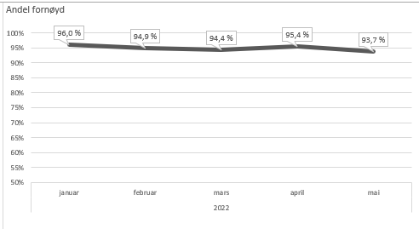
Ble du møtt på en hyggelig måte?
12 000 utsendelser
Ca 4500 svar per måned

Slide 6



Vi skaper gode brukermøter
Hode
Hjerte
Hånd
Vi gir bruker konkrete opplysninger om saken
Vi viser empati og forståelse
Vi gir bruker løsningsalternativer ut fra sin sak, uten å gi urealistiske forventninger

Slide 7

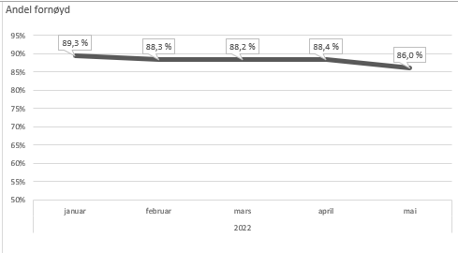
Fikk du svar på det du lurte på?
12 000 utsendelser
Ca 4000 svar per måned

Slide 8
Aktuelle utviklingstrender for NAV Kontaktsenter de neste årene
Vi retter fokus mot bærekraftig utvikling og personvern
Nye digitale verktøy og tjenester
Bruker blir mer digital
Fremtidens møteplasser
Endret kanalmiks
Dulting til riktig sted for service
Automatiserte brukermøter
Fokus på grupper som ikke er digitale
Åpen organisasjon
skaper tillit
Innsyn:
På tvers i etaten
for bruker på nav.no
for media
Vi er aktiv i samfunnsdebatten
Hybrid arbeidshverdag
Vi har en hybrid arbeidshverdag.
Omstilling og
endringstakt
Treffer både veiledningen og administrative oppgaver i NKS og brukerne.
Salesforce, video, RPA, KI, talerobot, m.m.
Ny strategi vil vise ny retning for hele NAV
NKS får flere oppgaver
og et større ansvar: vi
blir NAVs
kunnskapsbase
NKS 2.0, del 3

Slide 9



Aktuelt
NAV ringer tilbake
Team Digisos
Virtuelle assistenter
Språkutfordringer (Tolk)
Chatbot
Arbeidsplassen.no

Slide 10
Hanne Kristin Lorentsen
Avdelingsdirektør
NAV Kontaktsenter Troms og Finnmark
Å 99 53 22 03
hanne.kristin.lorentsen@nav.no

